Slide 1


Centro de Divulgação da Astronomia
Observatório Dietrich Schiel
Fases da Lua
André Luiz da Silva
Observatório Dietrich Schiel
/CDCC/USP
Imagem de fundo: céu de São Carlos na data de fundação do observatório Dietrich Schiel (10/04/86, 20:00 TL) crédito: Stellarium

Slide 2
Quantas e quais fases a Lua tem?

Slide 3
São tantas que é impossível contar!
Cada momento que se olha para a Lua ela está numa fase diferente;
Mas podemos dizer que ela tem quatro fases principais:

Slide 4
Lua Nova
Lua em Quarto Crescente
Lua Cheia
Lua em Quarto Minguante

Slide 5
Lua Nova

Slide 6
Lua Nova
Normalmente não é observada, pois ela é ofuscada pelo Sol;
É possível observar a Lua Nova nos eclipses do Sol, pois aí a Lua fica na frente do disco solar.

Slide 7
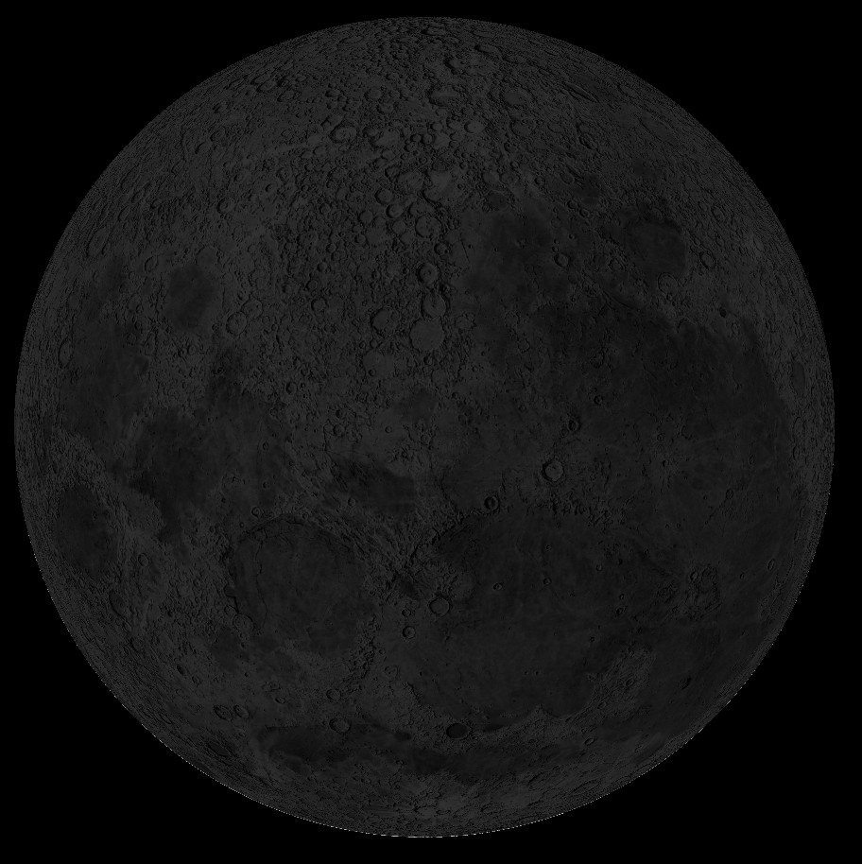
Lua Nova
Crédito da imagem:
Virtual Moon Atlas

Slide 8
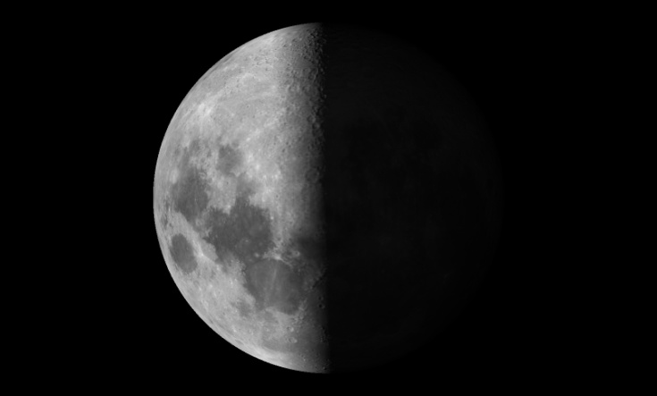
Lua em Quarto Crescente
Crédito da imagem:
Virtual Moon Atlas

Slide 9
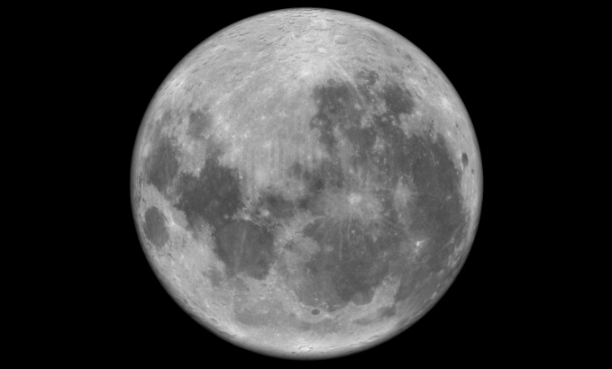
Lua Cheia
Crédito da imagem:
Virtual Moon Atlas

Slide 10
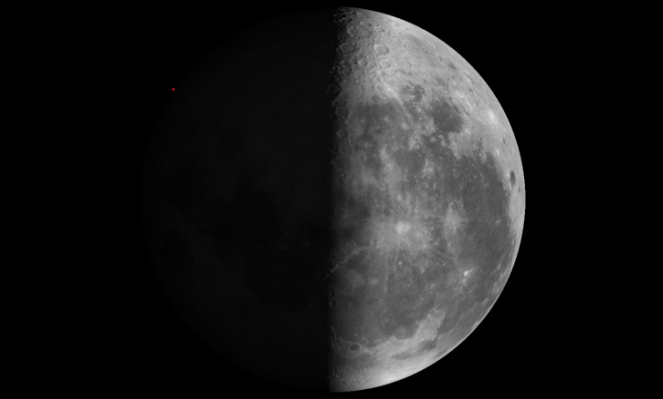
Lua em Quarto Minguante
Crédito da imagem:
Virtual Moon Atlas

Slide 11
E as outras fases?
Podemos agrupar em dois grandes conjuntos:
  Fases crescentes
  Fases minguantes
Vamos ver como fica:

Slide 12
Dia
7
Lua em
Quarto Crescente
crescentes
Dia
1 e
29
Lua
Nova
Lua
Cheia
Dia
14
minguantes
Lua em
Quarto Minguante
Observador no hemisfério Sul da Terra
Dia
21
Crédito da imagem:
Prof. Roberto Boczko,
com adaptações

Slide 13
Como reconhecer
as fases da Lua?

Slide 14
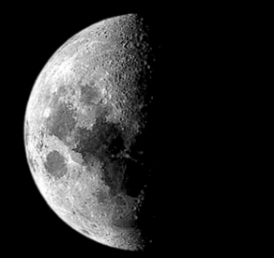
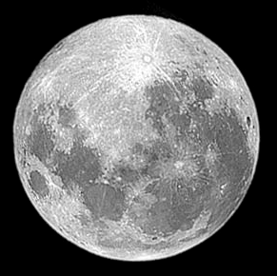
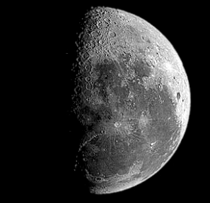
Fases crescentes:
  Lua faz um “C” (para quem está no hemisfério sul )
  Parte iluminada para o Oeste
  Lua é vista no final da tarde/começo da noite
Lua Cheia: fica toda iluminada
Fases minguantes:
  Lua faz um “D” (para quem está no hemisfério sul)
  Parte iluminada para o Leste
  Lua é vista tarde da noite/de manhã
Nem sempre vale!
Crédito das imagens: Antonio Cidadao, disponível em http://aa.usno.navy.mil/faq/docs/moon_phases.php

Slide 15
Por que a Lua
apresenta fases?

Slide 16
A Lua gira em torno da Terra!

Slide 17

Raios de luz
provenintes do Sol
Plano orbital da Lua
Crédito da imagem: Prof. Roberto Boczko,com adaptações
Notes:
Adaptada de figura do Prof. Roberto Boczko.
Terra animada: http://www.hitrecord.org/collaborations/6866

Slide 18
Lunação=29,530589 dias
Raios de luz
provenintes do Sol
Raios de luz
provenintes do Sol
Lua
Quarto
Minguante
Lua
Cheia
Plano orbital da Lua
Lua
Nova
Lua
Quarto
Crescente
Crédito da imagem: Prof. Roberto Boczko,com adaptações
Crédito da imagem: Prof. Roberto Boczko,com adaptações
Notes:
Adaptada de figura do Prof. Roberto Boczko.
Terra animada: http://www.hitrecord.org/collaborations/6866

Slide 19
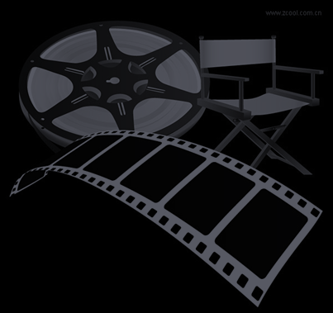
Fases da Lua: animação
ou
http://www.solarsystemscope.com/sunmoonscope/

Slide 20
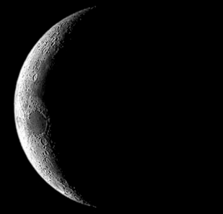
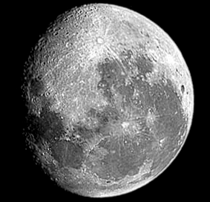
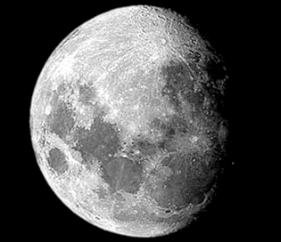
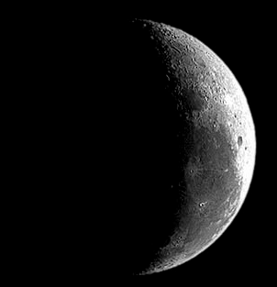
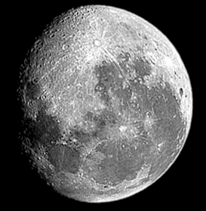
Vamos treinar?
(crescente)
(minguante)
Oeste
Leste
(crescente)
(minguante)
(minguante)
Crédito das imagens: Antonio Cidadao, disponível em http://aa.usno.navy.mil/faq/docs/moon_phases.php

